Slide 1
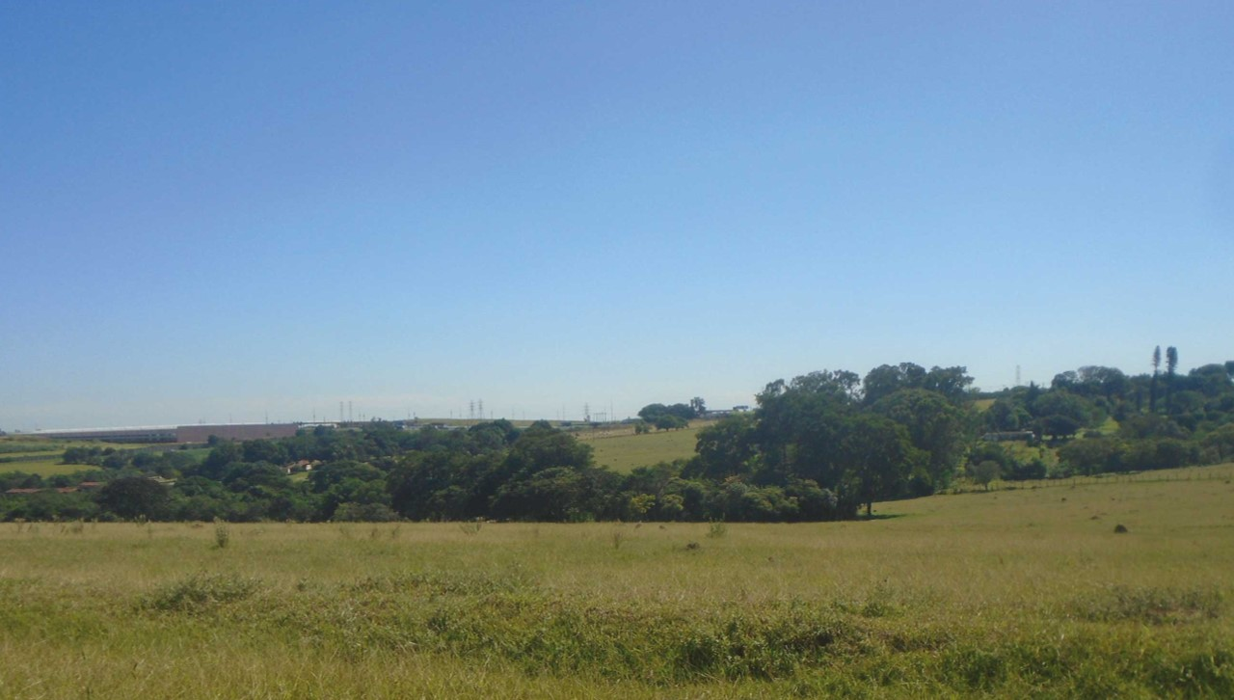






Central de Tratamento
de Resíduos CONSIMARES - CTRC
411ª. Reunião CONSEMA– maio de 2022
Notes:
Considerando a disponibilização pelo CONSEMA do Parecer Técnico do IPGR Nº 055 de 2022 e sua respectiva Súmula, esta apresentação destacará breves informações do empreendimento e das avaliações ambientais detalhadas no EIA da CTRC devido ao limitado tempo para esta apresentação.

Slide 2



Responsáveis pela elaboração do projeto da CTRC e pelo EIA/RIMA
Empreendedor
CONSIMARES – Consórcio Intermunicipal de Manejo de Resíduos Sólidos da Região Metropolitana de Campinas
CNPJ: 11.480.200/0001-05
Representante Legal: Valdemir Aparecido Ravagnani mimoravagnani@consimares.com.br
Coordenador Técnico do projeto: Antônio Bolognesi
bolognesi@operman.com.br
Consultoria
Manancial Projetos e Consultoria Ltda.
CNPJ: 03.963.476/0001-16
Representante Legal: Sonia Margarida Csordas sonia.csordas@terra.com.br
Coordenadores:
Geral e MB: Luciana Frazão
CE e MF: Sonia Csordas
MSE: Raul de Carvalho
Notes:
Consimares: Consórcio de 7 municípios (Capivari, Elias Fausto, Hortolândia, Monte Mor, Nova Odessa, Santa Bárbara d’Oeste e Sumaré) = população 921.000 hab. (2021)

Slide 3
Linha do tempo da CTRC
    2020 (de ago. a dez.) – desenvolvimento das Modelagens Ambiental (inclui estudo de alternativas do empreendimento), Jurídica e Econômica
    2021 (de fev. a julho) – desenvolvimento
    do projeto básico da CTRC e do EIA/RIMA
    29/07/2021 – EIA/RIMA autuado no processo, publicado pedido de LP no DOE
    14/09/2021 – Reunião virtual com GT-Empreendimentos (Comitês PCJ)
    07/12/2021 – Entrega Relatório Final de Monitoramento de Qualidade das Águas Superficiais e Sedimentos
    17/02/2022 – Entrega Relatório Final de Monitoramento de Biota Aquática
    24/02/2022 – Realização da Audiência Pública Virtual da CTRC
    25/04/2022 – CONSIMARES recebeu Parecer Técnico GT-Empreendimentos n. 06/2021, dos Comitês PCJ
    05/05/2022 – Entrega Relatório contendo os esclarecimentos solicitados pelos Comitês PCJ
    09/05/2022 – Entrega do parecer favorável do IPHAN
    25/05/2022 – Reunião CONSEMA

Slide 4
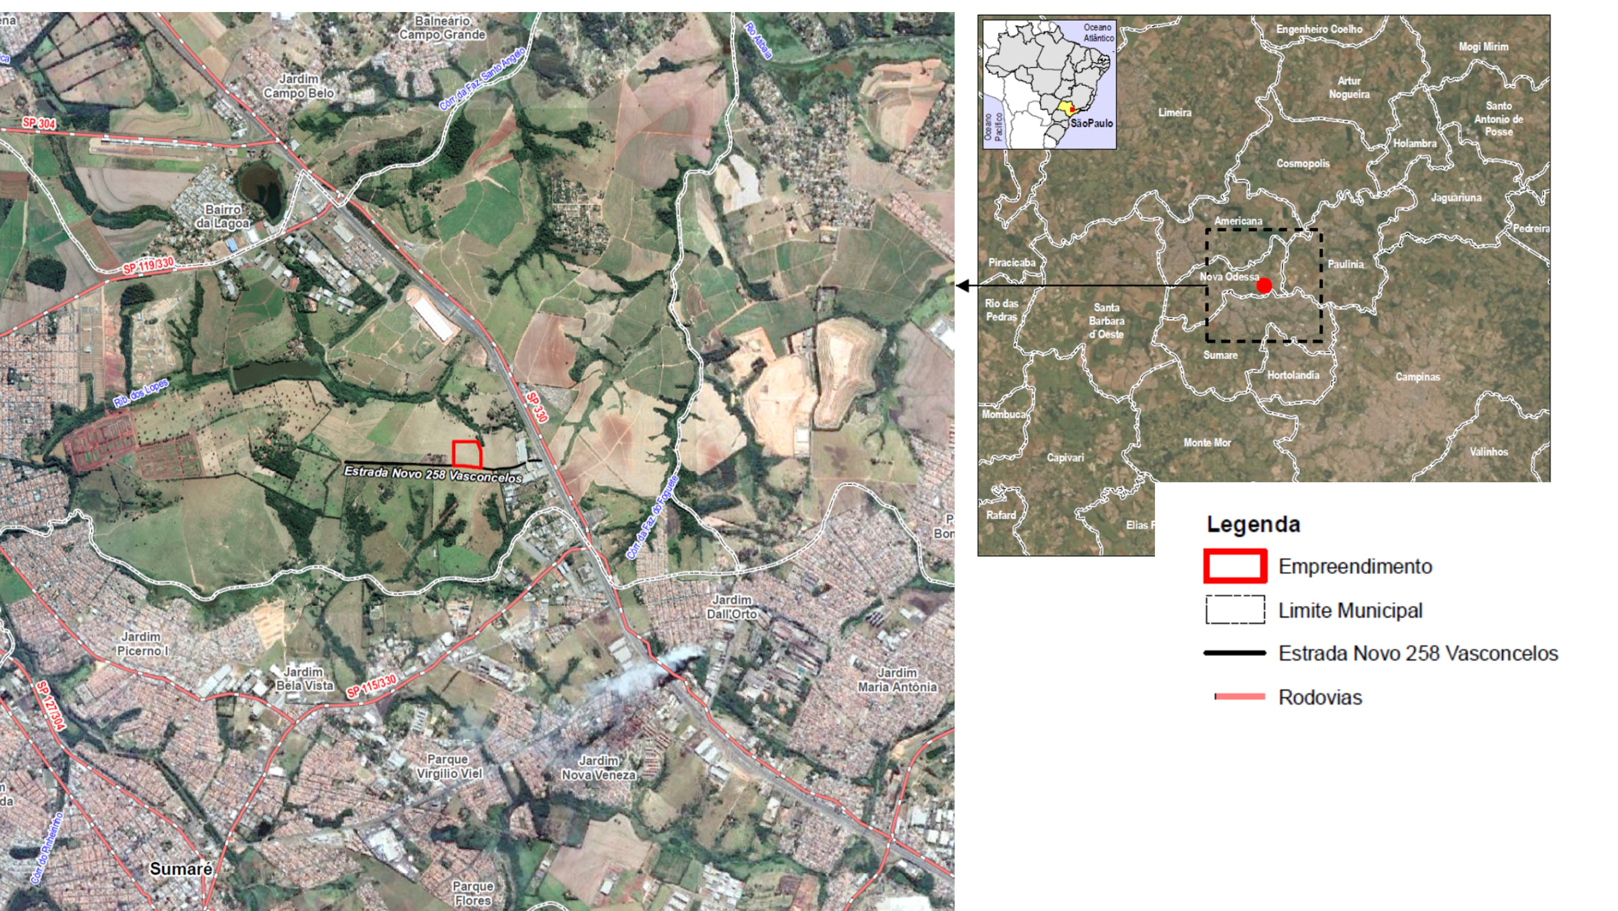
Localização da CTRC
Notes:
Dado que Sumaré é o principal polo gerador de RSU, a escolha da localização da CTRC deu-se a partir deste município.
O empreendedor buscou alternativas que apresentassem: baixa ocupação no entorno, topografia adequada, ausência de cobertura vegetal relevante, sem nascentes ou cursos d’água dentro da área, proximidade de vias, rede local de Energia, rede de água e esgoto, entre outros.
Foram avaliadas 4 alternativas em Sumaré, com as características necessárias, e foi escolhida a melhor delas porém não foi possível concluir o negócio. O empreendedor buscou uma alternativa equivalente (com as mesmas características socioambientais) na próximidade da melhor alternativa e localizou o terreno escolhido em Nova Odessa, que representou 2 vantagens adicionais: proximidade de LT e dispensa de construção de emissário (dada existência de rede da CODEN logo ao lado do site escolhido.

Slide 5
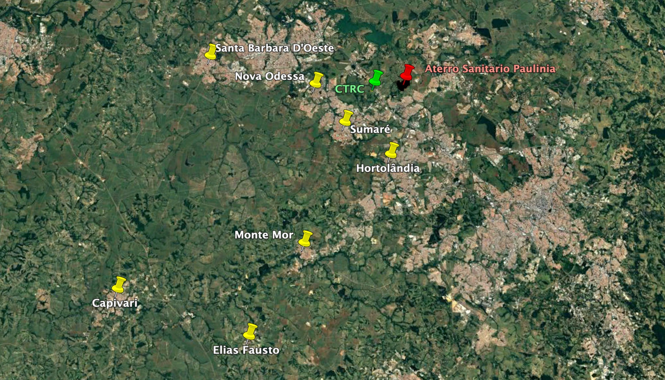







Localização da CTRC
Notes:
Nesse slide podemos ver a localização de cada sede municipal e a contribuição de cada município no RSU que o CONSIMARES gerencia.
Vemos também a localização do Aterro da ESTRE em Paulínia. com destaque ao Aterro da ESTRE em Paulínia.

Slide 6
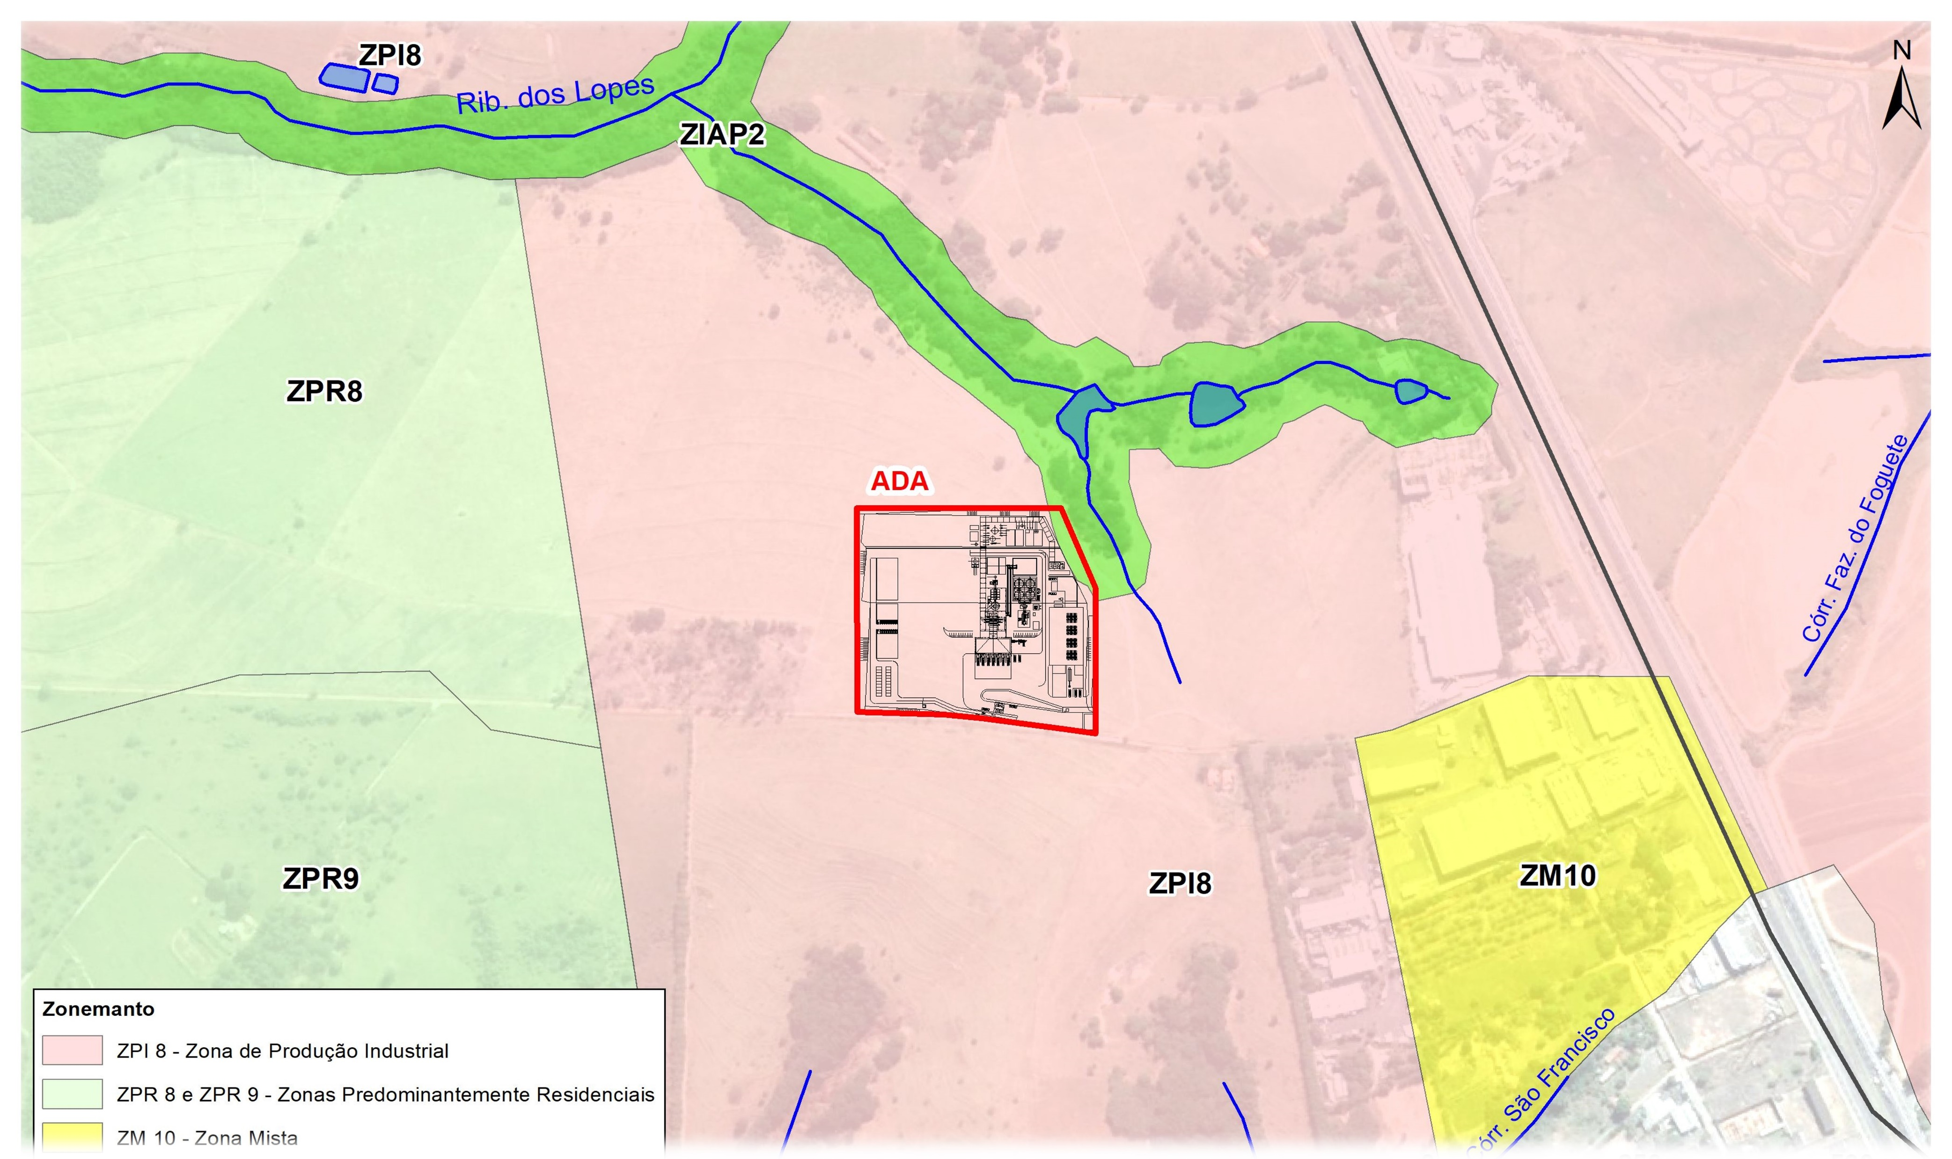

Zoneamento Municipal
Notes:
O zoneamento dessa alternativa é compatível com a atividade.
Sobreposta aos cursos hídricos, há Zona de Interesse Ambiental e Paisagístico, cuja largura é maior do que a APP.
O empreendedor revisou o layout da CTRC de modo a se manter fora da ZIAP

Slide 7
Configuração Geral da CTRC
As 3 Unidades da CTRC:
  Unidade de Recuperação Energética (URE) de RSUs:
    Capacidade de tratamento térmico: 708 t/dia exclusivamente de RSU
    Geração elétrica total de 22,5 MW e líquida de 18 MW
    Produção de escórias (88 t/dia) e cinzas (29 t/dia): destinação final em Aterros Classe II Classe I.
  Planta de Compostagem:
    Capacidade: 6 t/dia (orgânicos coletados em parques, mercados, restaurantes etc)
    Produção de Composto: 3 t/dia (para usos doméstico, agrícola ou jardins públicos).
  Galpão de Separação e Triagem de Resíduos:
    Capacidade: 2,5 t/dia (origem: coleta seletiva dos municípios do Consórcio).
    Operação sob regime de cessão com cooperativa local.
Notes:
Objetivos da CTRC:
Tratamento térmico dos Resíduos Sólidos Urbanos do Consórcio Intermunicipal Consimares provenientes dos 7 municípios integrantes deste Consórcio do estado de São Paulo (Capivari, Elias Fausto, Hortolândia, Monte Mor, Nova Odessa, Santa Bárbara d’Oeste e Sumaré) – cujos percentuais de resíduos são apresentados no slide seguinte.
Separação e Triagem de Resíduos da coleta seletiva dos municípios do Consórcio.
Compostagem de material orgânico, exclusivamente separado na fonte (folhas, podas, cascas de coco, frutas, folhas e alimentos não cozidos), coletados em parques, mercados, restaurantes etc

Slide 8
Configuração Geral da CTRC
    Transporte dos resíduos:
    Rota inicial: em função de cada município
    Rota final: Rod. Anhanguera, Estrada Marginal, sistema viário de Nova Odessa e vias vicinais até a Estrada Novo 258 Vasconcelos.
    Volume diário de tráfego da CTRC = 88 viagens/dia, sendo:
      84 caminhões compactadores/dia de RSUs da coleta comum para URE
      02 caminhões compactadores/dia de resíduos orgânicos para Compostagem
      02 caminhões gaiola/dia provenientes de coleta seletiva para Reciclagem.
    Importante: não há incremento de tráfego, apenas mudança nas rotas.
    Projeto CTRC prevê adequações e atendimento à Certidão de Diretrizes do Sistema Viário emitida pela PM de Nova Odessa, além de obras e serviços e melhorias viárias.

Slide 9
Configuração Geral da CTRC
    Água
    (fonte única de abastecimento: poço profundo com vazão máx. de exploração de 10 m³/h. Parecer do DAEE “Declaração de Viabilidade de Captação Subterrânea)
    Consumo por fase:
    Implantação: 110m³/dia (pico de obras) Operação: 8,30 m³/h
    Efluentes Líquidos
    Geração por fase:
    Implantação: 36 m³/dia (efluentes domésticos) a serem lançados na rede pública de esgotos, com anuência formal da CODEN.
    Operação: 5,50 m³/h a serem tratados nas 2 ETEs da CTRC, sendo 3,50 m³/h para reúso no processo da URE e 2,90 m³/h para lançamento na rede pública de esgotos, com anuência formal da CODEN
Período de Implantação da CTRC: 32 meses.

Slide 10
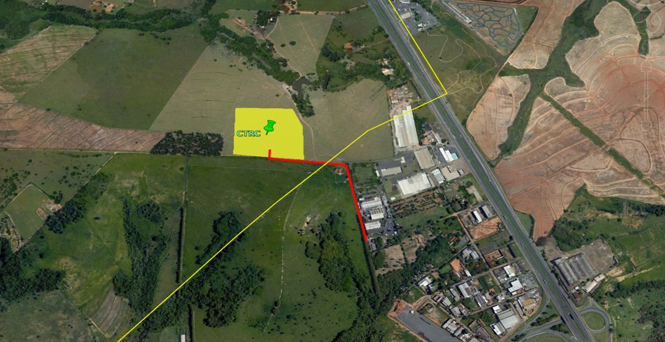
CTRC - Sistemas
Suprimento de água -poço profundo
(viabilidade DAEE)
Linha de Transmissão existente
CPFL
Coletor de efluentes líquidos a ser interligado à
rede pública de esgoto existente - CODEN
Notes:
Algumas informações complementares ao vídeo.
IMPORTANTE destacar:
os projetos da fase de implantação e operação NÃO consideram captação de água superficial e todo o consumo de água para a implantação e operação será abastecido por água de poço profundo.
Todos os efluentes líquidos da fase de implantação e os efluentes tratados da fase de operação serão conduzidos através de coletor de aprox. de 850,0 metros a ser implantado e interligado à rede pública da CODEN.

Slide 11
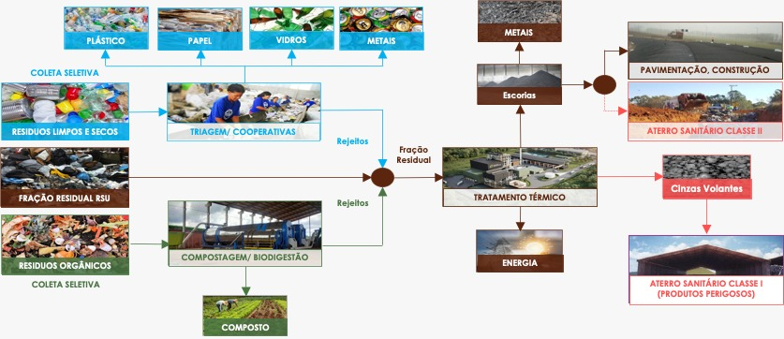
Notes:
Este diagrama mostra a configuração geral da CTRC integrada com sistema de gestão ambiental e social
A seguir, vamos apresentar um video ilustrativo da operação da unidade de tratamento térmico (URE propriamente dita).
Como o video não apresenta a operação da unidade de compostagem e unidade de separação e triagem de recicláveis, gostaríamos de destacar que a operação dessas duas unidades gera rejeitos (materiais não recicláveis misturados aos recicláveis; materiais não passíveis de compostagem misturados ao materiais que podem ser decompostos) e, como rejeitos, serão encaminhados para tratamento térmico na URE.

Slide 12
Operação da URE
                VÍDEO

Slide 13
Operação da URE
Tratamento térmico dos RSUs (recuperação de energia através do “Ciclo Rankine simples”):
  Caldeira de queima de RSUs para a geração de energia térmica → caldeira de recuperação de calor para geração de vapor → turbogerador a vapor de potência bruta de 22,5 MW e 18,8 MW de potência líquida.
Gases e poluentes gerados pela queima dos resíduos serão tratados antes de serem lançados na atmosfera através de:
  sistemas de redução seletiva para abatimentos de NOx, gases ácidos, metais pesados, dioxinas e furanos;
  filtro de mangas para remoção de material particulado.
Resíduos gerados no processo de queima:
  Escórias e cinzas de fundo (88 t/dia) a serem dispostas em aterros Classe II;
  Cinzas leves (29 t/dia) a serem dispostas em aterros Classe I.

Slide 14
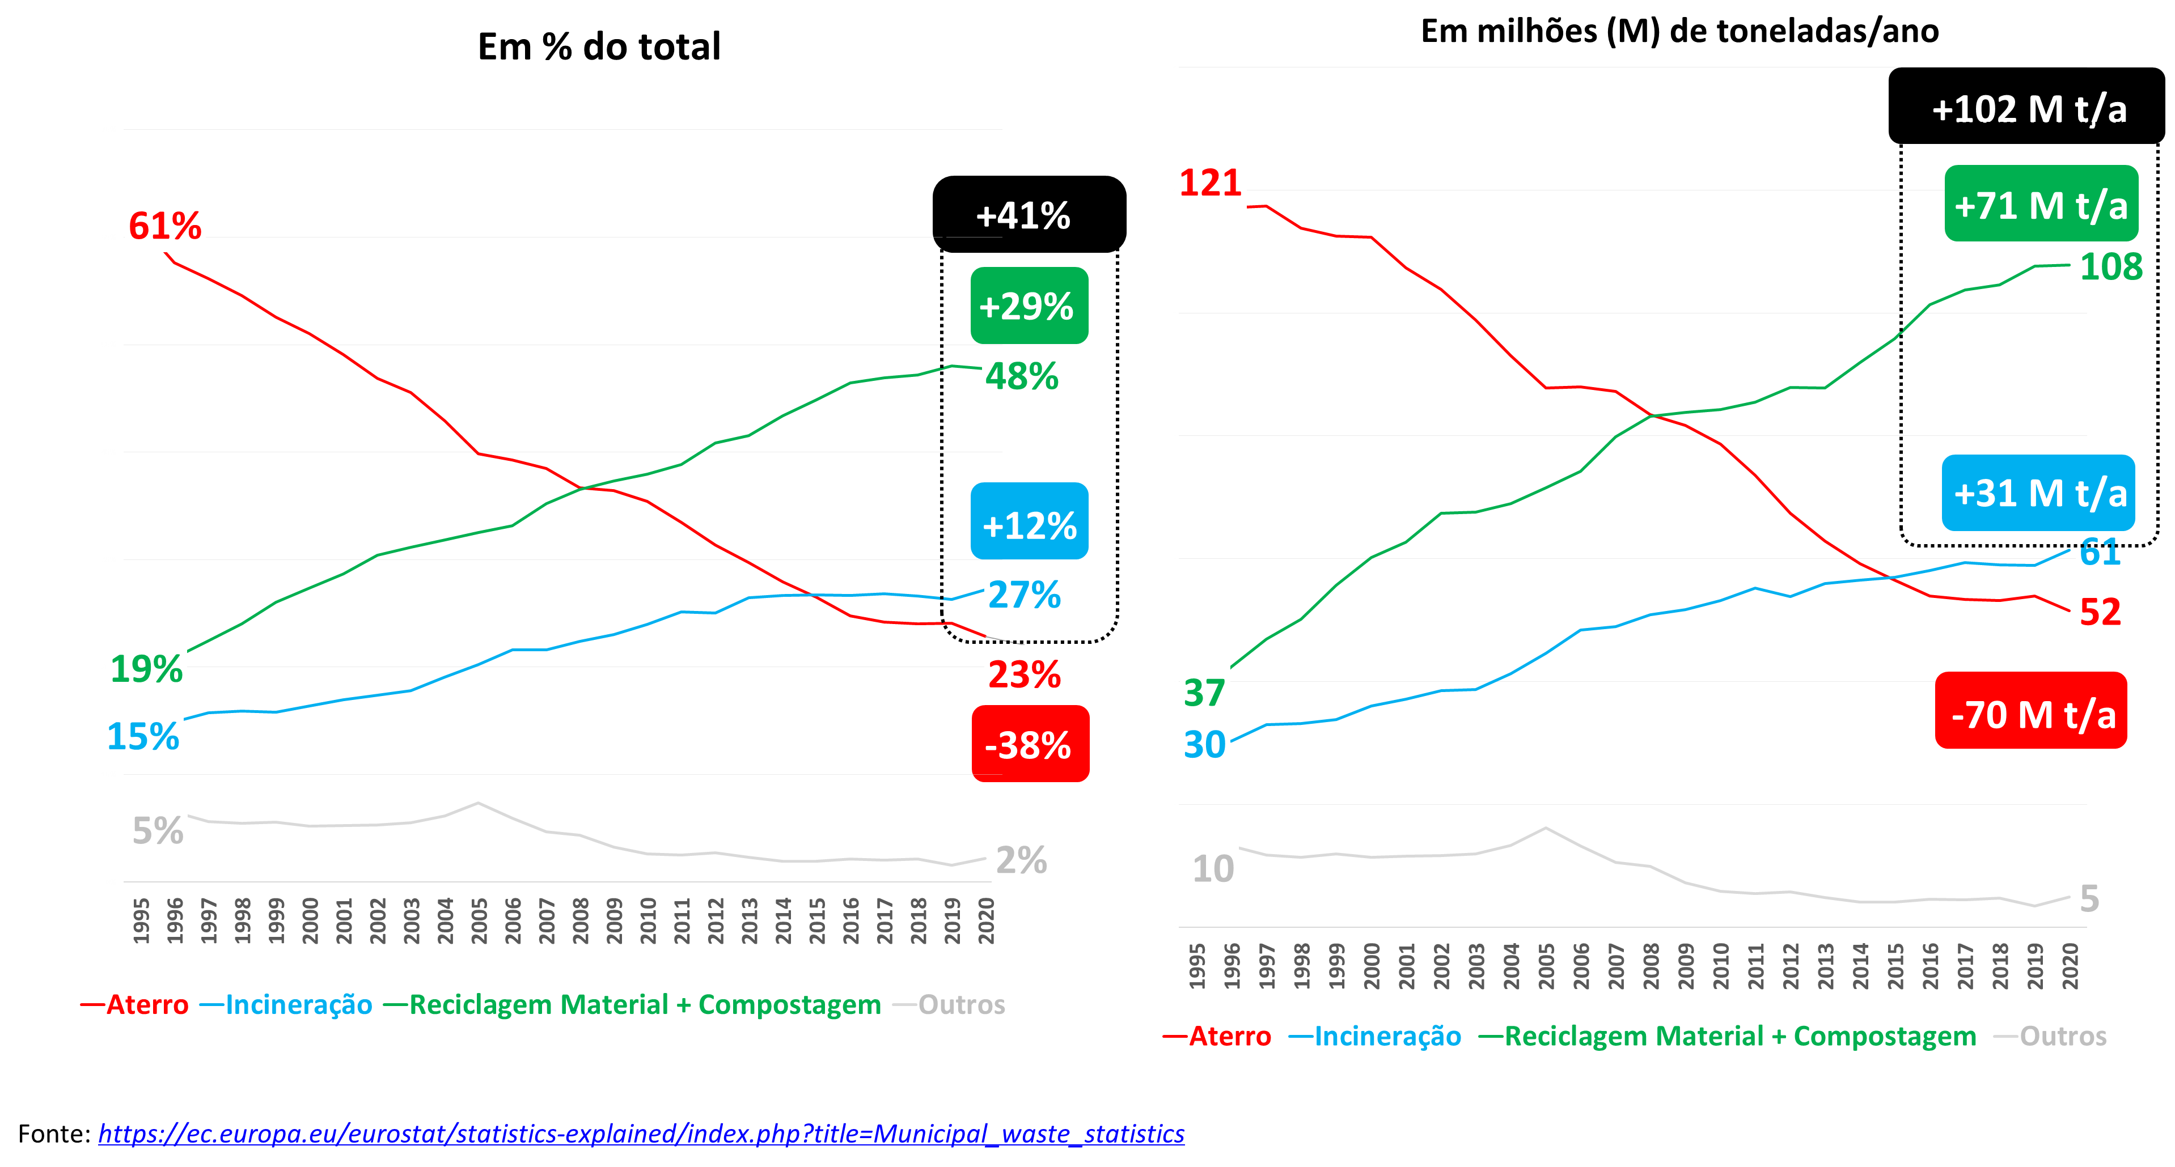
Evolução da Gestão de RSU na União Européia, 1995-2020
Meta UE 2020-2030: reduzir aterro de 23% para 10%
Notes:
Estes gráficos demonstram como a reciclagem / compostagem e incineração vem crescendo (29% e 12% respectivamente), em detrimento do uso de aterro, que caiu de 61% para 23%

Slide 15
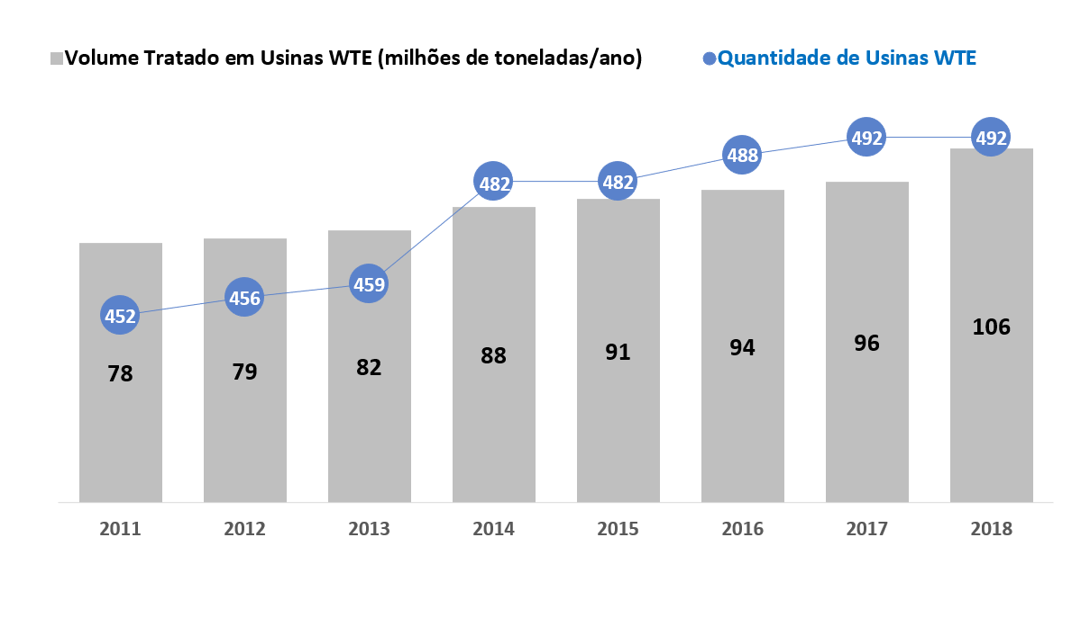
Evolução da Recuperação Energética de RSU na União Européia, 1995-2020
Fonte: https://www.cewep.eu/waste-to-energy-plants-in-europe-in-2018/
Notes:
Este gráfico demonstra como cresce a quantidade de usinas de recuperação de energia e como o volume de RSU destinado a esse tipo de tratamento tem aumentado.
Vale destacar que o tratamento térmico é uma opção de tratamento no fim da cadeia, ou seja, depois de buscada a não geração e a redução, somente deve ser encaminhado a tratamento e destinação, aqueles resíduos não reaproveitáveis nem recicláveis.

Slide 16
Estudo Ambiental - Áreas de Estudo / Potenciais Áreas de Influência
ADA: área destinada ao uso exclusivo do empreendimento que ocupará cerca de 7 hectares (a porção em ZIAP que incide na ADA será preservada, sem qualquer tipo de ocupação pela CTRC)
AID: áreas com delimitações especificas para os meios físico, biótico e socioeconômico onde ocorrerão os impactos diretos e/ou indiretos, considerados significativos
AII: áreas com delimitações especificas para os meios físico, biótico e socioeconômico onde poderão ocorrer os impactos menos significativos

Slide 17
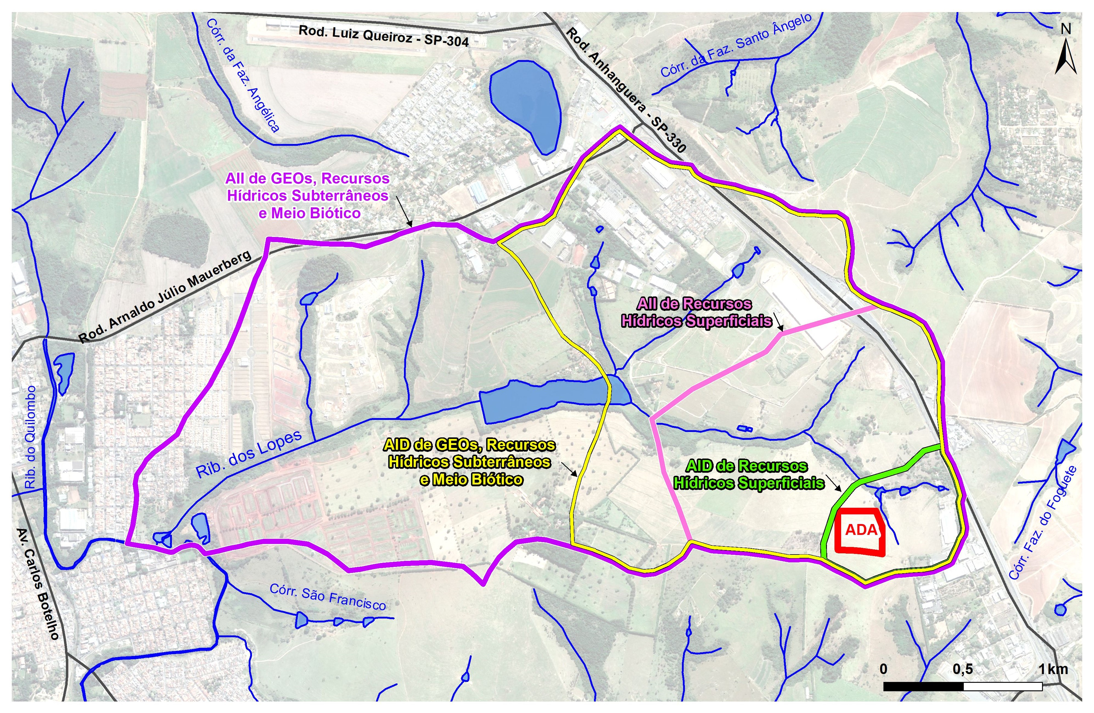
Áreas de Influência – Meios Físico e Biótico
Notes:
AID e AII dos MEIOS FÍSICO e BIÓTICO com delimitações dos fatores do MF
Para qualidade do ar a área estudada foi um quadrado de 20 km por 20 km. Nesta área encontram-se as 04 estações de monitoramento do ar, operadas pela CETESB utilizadas neste Estudo.

Slide 18
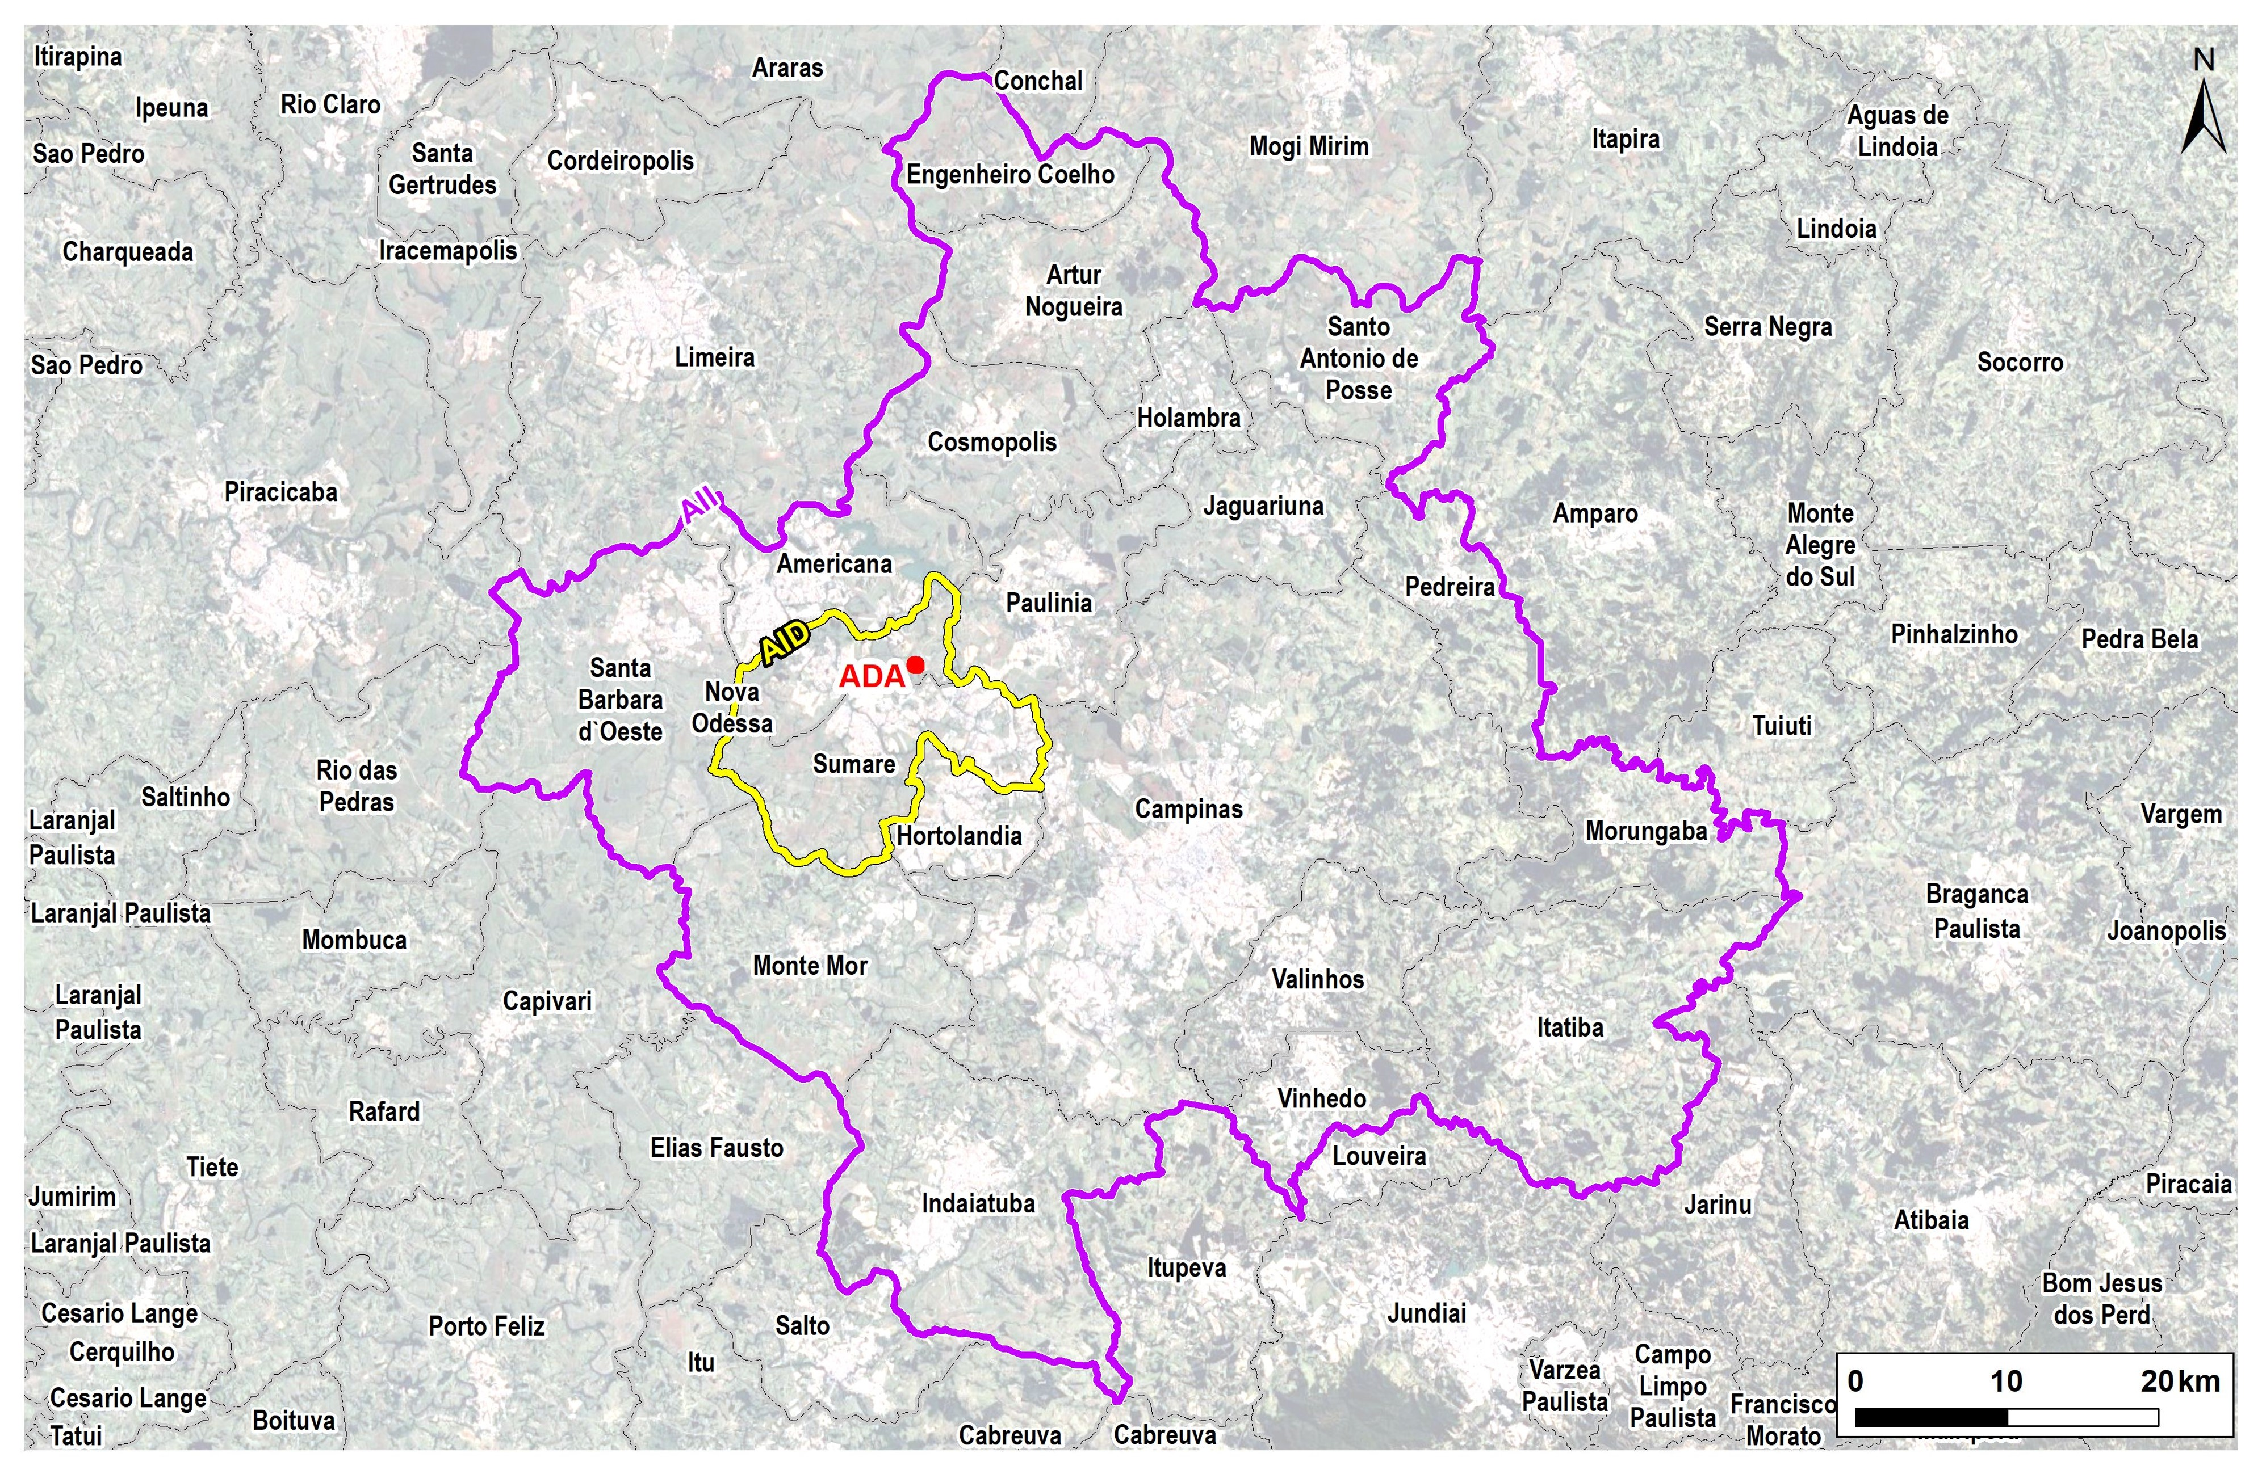
Áreas de Influência – Meio Socioeconômico
Notes:
AII: a Região Metropolitana de Campinas (RMC), o entorno regional mais amplo que poderá sentir efeitos indiretos do
empreendimento. Campinas e mais 19.
AID: Nova Odessa e Sumaré. Esses dois municípios ficam numa posição central do grande eixo de adensamento populacional e econômico que se estende de Campinas e a Americana, tendo como viário principal a rodovia Anhanguera.

Slide 19
Diagnóstico Ambiental
MEIO FISICO:
Geos;
Clima;
Qualidade do Ar
Ruído
Recursos Hídricos Superficiais e Subterrâneos
MEIO BIÓTICO:
Vegetação;
Fauna Terrestre;
Biota Aquática;
Áreas Protegidas
MEIO SOCIO:
Uso e Ocupação
Zoneamento
Demografia e Economia
Sistema de Tráfego e Infraestrutura
Equipamentos e Serviços
Com. Tradicionais e Patrimônio

Slide 20
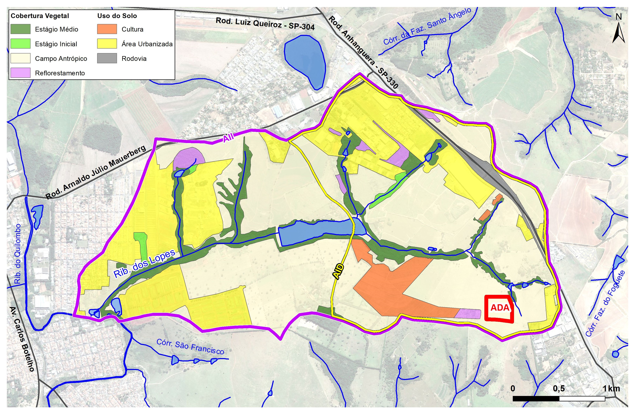
Características do Entorno da CTRC
Notes:
DISTANCIA DO RECEPTOR MAIS PROXIMOS – ZONA MISTA
A ADA é totalmente desprovida de manchas de vegetação nativa, localizada próxima à Rodovia Anhanguera;
Vegetação formada principalmente por pastagem, plantio agrícola e de eucalíptos;
Baixa vulnerabilidade dos aquíferos e não existem corpos hídricos na ADA;
Alta suscetibilidade a processos erosivos;
Qualidade da água no Ribeirão dos Lopes é boa, mas já apresenta desconformidades para os padrões de cor, fósforo e oxigênio.

Slide 21
Síntese dos Impactos
As características da localização escolhida para um empreendimento é determinante para ocorrência de impactos.
No caso da CTRC, o estudo de alternativas de localização foi um importante elemento mitigador dos impactos do empreendimento. Mesmo assim, a implantação e operação da CTRC deflagrará impactos.
Identificados 23 impactos, sendo dois deles positivos. Estes impactos foram avaliados como de alta (15%), média (35%) e baixa (50%) significância.
Propostas as medidas de gestão, organizadas em Programas Socioambientais, estes impactos foram reavaliados e considerados de média (35%) e baixa (65%) relevância.
Todos os impactos negativos identificados para as diferentes fases da CTRC são gerenciáveis.

Slide 22
* Estudo de Dispersão Atmosférica
* Análise do Risco para a Saúde Humana
* Modelagem de Decaimento Sonoro
* Análise de Rotas de Transporte
* Estudo Circunstanciado de Risco
Avaliações Específicas
Notes:
Análise do Risco para a Saúde Humana – LEGISLAÇAO ESPECIFICA DA CETESB PARA URE
QUEIMA CONTROLADA
GERENCIAMENTO DO RISCO DE FAUNA – ESTUDO SOLICITADO PELA AERONAUTICA

Slide 23
Meio Físico Implantação | Signif. | Relev.
Alteração da Qualidade do Ar | Baixa | Baixa
Elevação do nível da pressão sonora | Baixa | Baixa
Alteração na Dinâmica dos Processos Erosivos | Alta | Média
Alteração na Dinâmica dos Processos de Assoreamento | Alta | Média
Alteração na Qualidade das Águas Subterrâneas e Propriedade dos Solos | Alta | Baixa
Alteração da Disponibilidade Hídrica Subterrânea | Baixa | Baixa
Alteração da Qualidade da Água do Ribeirão dos Lopes | Baixa | Baixa
Meio Físico Operação | Signif. | Relev.
Alteração da Qualidade do Ar | Média | Baixa
Elevação do nível da pressão sonora | Baixa | Baixa
Alteração na Qualidade das Águas Subterrâneas e Propriedade dos Solos | Média | Média
Alteração da Disponibilidade Hídrica Subterrânea | Média | Média
Notes:
Alteração da Qualidade Hídrica Subterrânea
Pode ocorrer durante a operação devido ao manuseio e/ou gestão inadequados de resíduos e efluentes com infiltração de contaminantes no solo e consequentemente atingir o nível d'água subt..
O projeto contará com as estruturas necessárias para evitar o impacto e tratar seus efluentes.
As medidas de gestão recomendadas estão organizadas no Programa de Monitoramento das Águas Subterrâneas Programa de Controle Ambiental de Obras e Plano de Controle de Recebimento de Resíduos.
Alteração da Disponibilidade Hídrica Subterrânea
O projeto utilizará água subterrânea na fase de implantação e operação. O uso pode alterar a disponibilidade hídrica.
Para a fase de operação existe um poço com atestado de capacidade para fornecer a água e o empreendedor também irá reutilizar água em seu processo.
As medidas de gestão recomendadas estão organizadas no Programa de Monitoramento das Águas Subterrâneas e Educação Ambiental.
Alteração na Qualidade do Ar
Resultados do EDA com a operação da URE:
Maiores concentrações foram para o Óxidos de nitrogênio (NOx) no período de exposição de 1 hora foi igual a 209,0 μg/m³, que representa 87,1% do Padrão de Qualidade do Ar (PQAR) da legislação estadual (Decreto Estadual n. 59.113/2013). Para o período de longa exposição (média anual) a máxima concentração foi de 2,26 μg/m³, que equivale a 4,5% do PQAR.
Obs. estas maiores concentrações de Nox ocorrem junto ao limite do terreno do empreendimento e, à medida que se afasta dele, nos receptores discretos mais
próximos estas concentrações decaem para aproximadamente 20 μg/m³.
Resultados para os outros poluentes: as máximas concentrações de Partículas Inaláveis (MP10), Óxidos de Enxofre (SOx), Monóxido de Carbono (CO) e Chumbo
(Pb) apresentam valores bastante inferiores àqueles de NOx, ou seja, todos compreendidos entre 14,85 e 0,1%.

Slide 24
Programa de Controle e
Monitoramento Ambiental das Obras
Sistema de drenagem provisória, com linhas de drenagem ou sistema de decantação;
Obras de terraplenagem em período seco;
Recomposição de áreas conformadas;
Limpeza do terreno sem obstrução do sistema de drenagem;
Estocagem de solo vegetal para recomposição de áreas;
Monitoramento periódico de obra e sistema de drenagem;

Slide 25
Programa de Monitoramento das Águas Subterrâneas
Monitoramento do poço tubular profundo;
Monitoramento preventivo da qualidade da água subterrânea;

Slide 26
Programa de Monitoramento da Qualidade do Ar
Monitoramento das emissões de chaminé;
Sistema de controle automatizado;
Monitoramento da Qualidade do Ar.

Slide 27
Meio Biótico Implantação | Signif. | Relev.
Remoção de Campo Antrópico e Supressão de Indivíduos Arbóreos | Baixa | Baixa
Perda de Habitat para Fauna | Baixa | Baixa
Perda Direta de Indivíduos da Fauna | Média | Baixa
Perturbação da Fauna | Média | Baixa
Alteração da Estrutura e Composição das Comunidades Aquáticas | Média | Média
Meio Biótico Operação | Signif. | Relev.
Perda Direta de Indivíduos da Fauna | Baixa | Baixa
Perturbação da Fauna | Média | Média
Notes:
Perturbação da Fauna
Pode ocorrer tanto na fase de implantação, como na fase de operação. Mas é na fase de operação que o impacto foi avaliado como de média relevância.
Associado à emissão de ruído, circulação de máquinas, equipamentos e pessoas.
A perturbação da fauna pode levá-la ao afugentamento, deixando-a mais vulnerável a atropelamentos ou caça.
Os Programas de Educação Ambiental e de Monitoramento de Ruído, bem como ações de controle de velocidade nas áreas internas visam atenuar a ocorrência do impacto.
Alteração na Composição e Estrutura das Comunidades Aquáticas
Pode ocorrer na fase de implantação, associado ás atividades de limpeza de terreno e terraplenagem e consequente deposição de materiais nas matas ciliares e corpos de água;
O gerenciamento do impacto será feito com a implantação das mesmas medidas para o controle da qualidade da água e monitoramento;
Ações organizadas no Programa de Controle Ambiental das Obras.

Slide 28
Programa de Controle e
Monitoramento Ambiental das Obras
Estocagem de solo vegetal para recomposição de áreas;
Controle de supressão com limitação de áreas;

Slide 29
Programa de Enriquecimento
Florestal e Compensação Ambiental
Sugestão de recomposição e enriquecimento de APPs na AID;
Plantio, manutenção e avaliação das áreas;

Slide 30
Programa de Afugentamento e
Resgate de Fauna
Planejamento da supressão em etapas;
Treinamento dos operários;
Acompanhamento permanente de biólogo para inspeção visual das áreas antes da supressão e direcionamento da equipe;
Resgate de indivíduos se necessário.

Slide 31
Programa de Monitoramento de Tráfego
Treinamento de motoristas;
Monitoramento de atropelamento de fauna;
Implantação de medidas corretivas, se necessário.

Slide 32
Meio Socioeconômico - Fase de de Planejamento | Signif. | Relev.
Geração de Expectativas | Média | Média
MeioSocioeconômico - Fase de Operação | Signif. | Relev.
Aumento do tráfego e apropriação da capacidade de tráfego do sistema viário | Alta | Média
Incômodos à População do Entorno | Baixa | Baixa
Interferências sobre a segurança aeroportuária | Média | Média
Geração de Empregos (permanentes) | Baixa | Média
Aumento da Arrecadação Tributária | Baixa | Baixa
Meio Socioeconômico - Fase de Implantação | Signif. | Relev.
Incômodos à População do Entorno | Baixa | Baixa
Desmobilização da Força de Trabalho | Baixa | Baixa
Alteração na Paisagem e no Uso do Solo | Baixa | Baixa
Interferência no Patrimônio Arqueológico | Baixa | Baixa
Geração de Empregos (temporários) | Baixa | Média
Aumento da Arrecadação Tributária | Média | Média
Notes:
Geração de Empregos
Impacto Positivo de geração de empregos na implantação (180 em média) e operação (67);
Incremento da relevância do impacto com a implantação dos Programas de Capacitação e Treinamento de mão de obra.
Aumento do Volume de Tráfego
Decorrerá da movimentação frequente de caminhões compactadores de coleta pública de resíduos, durante a operação do projeto;
O trecho de maior demanda será na Estrada Novo 258 Vasconcelos, entre o dispositivo de acesso na Via Anhanguera e o terreno do empreendimento.
Para mitigar esse impacto a Estrada Novo 258 Vasconcelos deverá ser reestruturada de forma a ampliar sua capacidade operacional para atender volumes de 84 caminhões/dia por sentido de tráfego e deverá ser colocado em prática o Programa de Monitoramento de Tráfego e Sistema Viário.
Interferência sobre a Segurança Aeroportuária
O risco de interferência é associado à presença de aves;
Fosso de descarregamento de RSU com pressão negativa;
Relatório de Gerenciamento de Risco de Fauna, elaborado por especialista em risco aviário. Este relatório apresenta o compromisso formal do empreendedor em empregar técnicas mitigadoras e de exclusão de aves, de forma que o empreendimento não se configure em um foco de atração;
Programa de Monitoramento de Aves.
Aumento de Arrecadação Tributária
Durante a implantação haverá acréscimo de 0,6% na arrecadação tributária do município de Nova Odessa;
Durante a operação espera-se um recolhimento adicional, anual, da ordem de R$ 2 milhões para o município.

Slide 33
Programa de Monitoramento do
Tráfego e Sistema Viário
Treinamento de motoristas;
Monitoramento de atropelamento de fauna;
Implantação de medidas corretivas, se necessário.

Slide 34
Conclusões
  A equipe técnica responsável pela elaboração do EIA constatou que nenhum dos impactos ambientais identificados deverá ser limitante à implantação e operação do empreendimento. A viabilidade ambiental do empreendimento será garantida mediante ações de gestão e desenvolvimento dos programas socioambientais propostos.
Súmula do Parecer Técnico Cetesb nº 055/22/IPGR
“Face ao exposto, entende-se que o empreendimento é ambientalmente viável, desde que sejam implementadas as medidas propostas no EIA e atendidas as exigências técnicas definidas no Parecer Técnico nº 055/22/IPGR. Nestes termos, esta Diretoria submete ao CONSEMA, a presente súmula, para verificação do interesse em apreciar a viabilidade ambiental das Obras de Implantação da Central de Tratamento de Resíduos Consimares - CTRC no município de Nova Odessa, de responsabilidade do CONSIMARES – Consórcio Intermunicipal de Manejo de Resíduos Sólidos Urbanos da Região Metropolitana de Campinas.”

Slide 35

OBRIGADO!
Para mais informações:
mimoravagnani@consimares.com.br
bolognesi@operman.com.br
sonia.csordas@terra.com.br
frazao.luciana@gmail.com

